Slide 1

需求分析报告
2019
G14小组：
汇报人：肖繁
组长：郑逸旸 组员：董思诚 肖繁

Slide 2

目录
01
02
03
04
引言
任务概述
需求规定
运行环境规定
1.编写目的
2.项目背景
3.定义
4.参考资料
1.目标
2.用户的特点
3.假定和约束
1.对功能的规定
2.对性能的规定
3.输入输出要求
4.数据管理能力要求
5.故障处理要求
6.其他专门要求
1.设备
2.支持软件
3.接口
4.控制

Slide 3
目录
05
06
07
08
E-R图
网页原型设计
会议记录
小组分工

Slide 4
01
引言

Slide 5
编写目的
（1）为了让用户使用该网页获得良好的体验，让用户指出我们的不足，进一步了解用户需求。
（2）对开发出来的网页的主要功能、性能进行完全描述，为开发网页进行详细设计和编程提供基础。
（3）让小组成员与用户能更好了解该网页，减少彼此之间交流的困难和因为需求不明确而产生的不必要的麻烦。

Slide 6
项目背景
项目名称：ACG网站
项目用户：热爱动漫与游戏的广大人群
项目提出者：郑逸旸，董思诚，肖繁
ACG为英文Animation Comic Game的缩写，是动画、漫画、游戏的总称。ACG文化发源于日本，以网络及其他方式传播。为华人社会常用的亚文化词汇。
ACG网通常是由各种类别的动漫和游戏或者各大网友对各种类别的动漫和游戏进行评论而集成的网站。评论也类似于博客中网友们的日记，每个人都可以随时把自己的思想和对于动漫不一样的想法评论在动漫社坛。
随着动漫产业，动漫文化的不断发展，动漫已经从过去的低年龄层向全民动漫方向发展，动漫产业链逐步完善，喜欢动漫的爱好者越来越多，而青少年年龄段对于喜好动漫的人，人数占比较高。当然市场需求量也在不断增长，越来越多的动漫爱好者在这一领域能希望得到更多动漫资源，获得更多的一些能满足他们各种爱好的资源集中地，而动漫网则包含了动漫和动漫论坛，满足了广大动漫迷的需求，逐渐形成了动漫一种文化特色存在。所以我们选择制作该项目应对给那些喜欢看动漫喜欢玩游戏的广大人群，让他们对动漫、游戏有更进一步的了解，同时也能享受动漫和游戏带来的快乐。

Slide 7
定义
【术语1】HTML：
HTML 指的是超文本标记语言 (Hyper Text Markup Language)，是用来描述网页的一种语言，HTML 不是一种编程语言，而是一种标记语言，HTML 使用标记标签来描述网页。
【术语2】CSS：
层叠样式表(英文全称：Cascading Style Sheets)是一种用来表现HTML（标准通用标记语言的一个应用）或XML（标准通用标记语言的一个子集）等文件样式的计算机语言。CSS不仅可以静态地修饰网页，还可以配合各种脚本语言动态地对网页各元素进行格式化。

Slide 8
参考资料
制作可行性分析报告参考资料：
吴涛。《网站全程设计技术（修订本）》。北京：清华大学出版社。
王珊，萨师煊。《数据库系统概论》。北京：高等教育出版社。
张海藩，牟永敏。《软件工程导论》。北京：清华大学出版社。
制作网页参考网址：
https://www.bilibili.com/哔哩哔哩弹幕网
http://acg17.com/ACG17网站
NGA论坛二次元国家地理板块
模板参考：
《软件需求说明书（GB856T——88）》

Slide 9
02
任务概述

Slide 10
目标
（1）面向动漫游戏爱好者，为用户提供资源，满足动漫游戏爱好者的需求。
（2）操作简单方便、界面简洁美观
（3）方便简单全方位的搜索资源功能
（4）系统安全可靠，运行稳定

Slide 11
用户的特点
本网站的最终用户有动漫爱好者，各种游戏爱好者等，因为大部分用户的年龄相对于偏向年轻人群，所以不需要充分考虑到操作问题。但随之而来的就是网页设计问题，我们需要设计出让大部分用户觉得美观的界面；并且因为大部分年轻用户的大量需求资源问题，所以我们网站操作人员需要提供大量资源以便用户查阅。

Slide 12
假定和约束
经费限制：
由于该网站的实现初衷是为了锻炼我们各自的能力水平，以熟悉制作项目的各种流程，项目开发的全过程，所以没有特殊的要求，就基本不会涉及到各种经济的投入，所以将不会产生经济上的风险。因此，在经济方面，我们不需要进行深入考虑。并且我们的经费需求量也没有很大。
开发期限：
网页开发期限是三个月，为了开发网站，我们小组还要学习Photoshop软件，css语言，html语言，JavaScript语言。这三种语言看似简单，其实也有一定难度，css语言和html语言的总共学习时间不会太久，主要的JavaScript语言学习，从总体上来说，三个月让我们初学者就开发出一个完整的网站确实有点紧张，在这点上确实给了我们压力。

Slide 13
03
需求规定

Slide 14
对功能的规定
该网站由多个功能模块组成，一般情况下用户对于整个模块除了 操作方便，简单等视觉要求以及正常的功能要求以外，不太会过度的提出整个系统的特殊需求。
该网站除了主体的各个视屏文章部分，还由网站查询功能、公告信息功能、视频分类功能、热门推荐功能、发表评论点赞功能组成完整的一体。各功能模块间既有独立，也有关联性，在网站设计时，更多的需要参照各功能模块的需求，以及找到各功能模块之间的关联。

Slide 15
对性能的规定
1.精度
该网页同一般网页一样，仅只要鼠标点击，以及键盘普通输入文本
2.时间特性要求
在网络速度正常的情况下，2秒左右就能完成对链接的点击并且反馈。
3.灵活性
1.查询部分，可以按照多个条件的单独或组合方式查询结果
2.分类功能也可以按照多个条件的单独或组合方式查找结果
3.考虑到视频的来源问题，我们还需要解决视频内容的更新需求问题
4.网站仅在Windows操作系统中运行，但是不能保证所有浏览器都能运行，需要考虑各种浏览器的兼容性
5.需要考虑各个功能模块相互之间的连接性
6.对于网页的不定期更新以及用户本身的需求，需要考虑升级的兼容性

Slide 16
输入输出要求
本网页仅提供鼠标点击互动，以及键盘文本输入添加评论等。
数据管理能力要求
数据容量的限制取决了服务器的容量和磁盘的最大容量值，整个数据库的增长取决于网页后台视频存储功能，在正常的运行条件下，在磁盘足够大的情况下，数据的存取不受限制。
在后期如果数据量增长过大或过快，则需要更新云服务器的存储容量来对数据库进行管理。
故障处理要求
由于网页开发不完善，可能导致各功能存在各种BUG。
异常报错：系统出现异常错误时，程序会弹出对话框，写明错误代码及原因，用户可以依据此出错信息向维护小组报告。
操作错误：如果用户出现操作错误，如数据类型输入错误等，系统会弹出对话显示出错内容，并会在出错地方出现错误信息提示。

Slide 17
其他专门要求
用户需要对网站内部取得的资源进行保护，而不能到处随意转发，或用于商业，资源仅供学习用处。
访谈对象一：
用户名称：陈XX（计算学院统计1701）
用户要求：该网站能够正常使用，并且论坛的基本功能必须拥有，看帖，搜帖，回复，点赞等功能。并且要求界面优美，要求适当增加属于ACG网站该有的活泼性。
访谈对象二：
用户名称：胡XX（计算学院软工1704）
用户要求：能实现论坛的基本功能，在大板块里面可以分出小板块，小板块可以自行选择是否订阅，在板块中，有版头，精华，热帖，进入帖子中，可以选择只看楼主，回帖则可以选择是否显示位置定位（可能做不到），匿名回复等等。

Slide 18
访谈对象三：
用户名称：杨枨老师
用户要求：能实现论坛所有基本功能，并且需要从头开始编写代码，虽然提供了一个可行性方案——使用现有论坛编写工具。但是此方案不可行。要求界面使用动漫角色，完整并且优美可观。大致提出功能如下：能够发帖，置顶加精，回复楼主，或是回复回复楼主的楼等等，文字中可以插入图片，视频，gif等等，用户注册管理，分级等等，而且最好是用户有等级的与动漫相关的，像是板块分区等等功能，日系，美系板块等等。
访谈对象四：
用户名称：田XX（温州医科大学）
用户要求：首先不是一个动漫爱好者，但是论坛网站就要能够实现论坛该有的所有基本功能。界面简洁优美，打开论坛网站，不能够直接就将一些话题乱七八糟的呈现在主页面上。能够像B站一样清晰明了，既然主要是动漫类别的网站，那就该特别体现出一个动漫网站该有的风格。按照她的想法，论坛也能够将各个用户提出的话题按照影评的方式，把各个用户的观点进行分类存放。能把最好最热门的话题摆放在主页面的最开头。也可以将各种动漫话题能够按照动漫类别进行分类存放。拥有一个动漫的天地。

Slide 19
用户分析和用户分类
用户分类：
1.同龄的用户，对游戏动漫等类型感兴趣且平时娱乐也是以此类为主，对同类产品有所了解，且知道同类产品的功能类别。
2.我们的长辈用户，对游戏动漫等类型并不感兴趣，是以之前类似的论坛功能来进行，提出需求，以及进行评论，没有特地的了解最新的论坛功能，但是评价中肯。
用户分析：
1.同龄用户提出的需求相对来说比较一致，都是需要有基础的论坛功能，以及人气比较高的动漫人物，对于游戏的话，则是希望谈论近期比较有热度的作品，这样能够加强论坛的热度。
2.长辈用户虽然对本论坛没有兴趣，但是也是提出了很多中肯的需求，首先，可以正常的使用，至少是基础的论坛功能，发帖，回帖，加精，注册，分级，并且希望是加上与动漫相关的分级制和论坛的分区。

Slide 20
04
运行环境规定

Slide 21
设备
普通PC机：8GB内存，附带上网联机功能，附带文本输入硬件，显示器分辨率无要求。
支持软件
客户机采用Windows操作系统，支持各种浏览器，可以通过浏览器打开浏览交互等。
接口
a．该网站用mysql数据库软件管理数据，并且与阿里云服务器连接，保存用户数据，以及网站内部资源存放。
b．各模块之间要求可以快速衔接，各个页面可以快速切换。
控制
无

Slide 22
05
E-R图

Slide 23
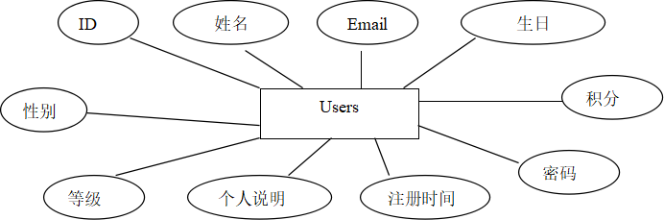
用户E-R图

Slide 24
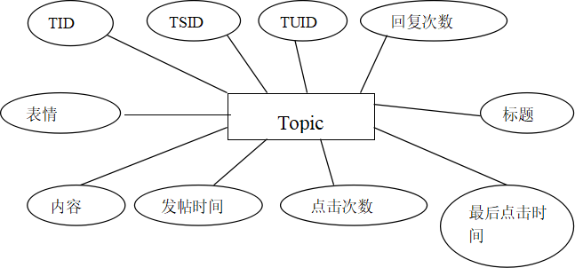
主贴E-R图

Slide 25
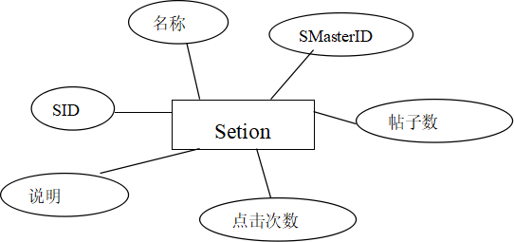
板块E-R图

Slide 26
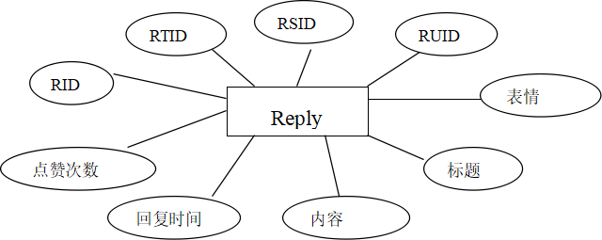
回帖E-R图

Slide 27
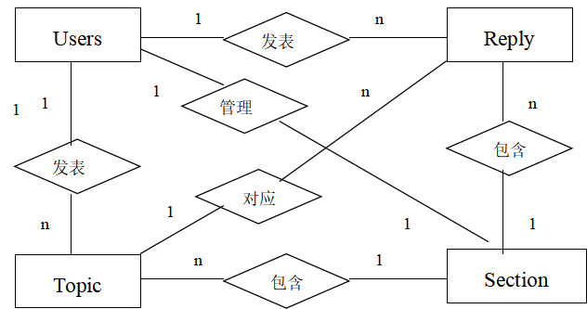
实体总体E-R图

Slide 28
06
网页原型设计

Slide 29
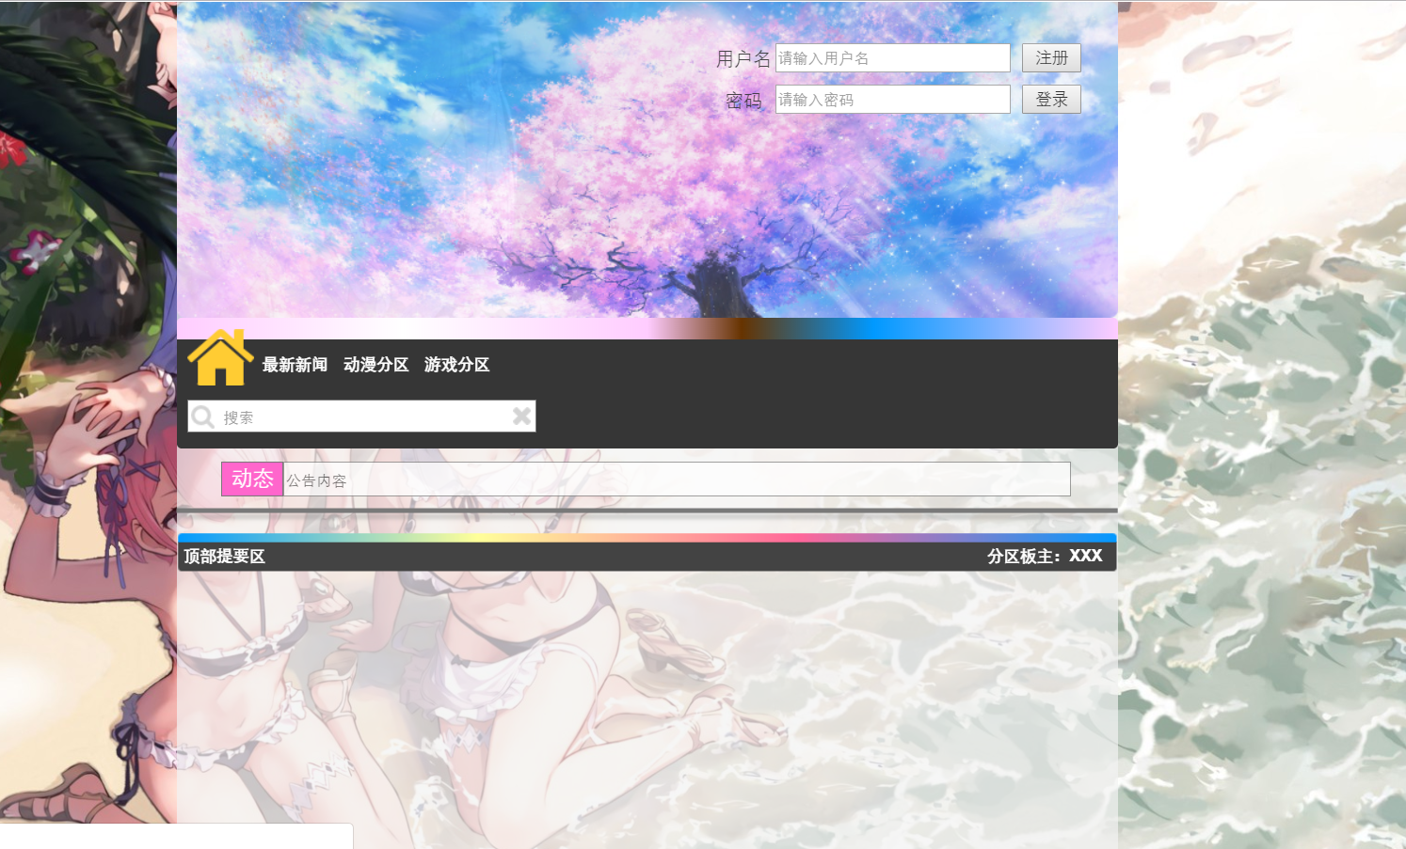
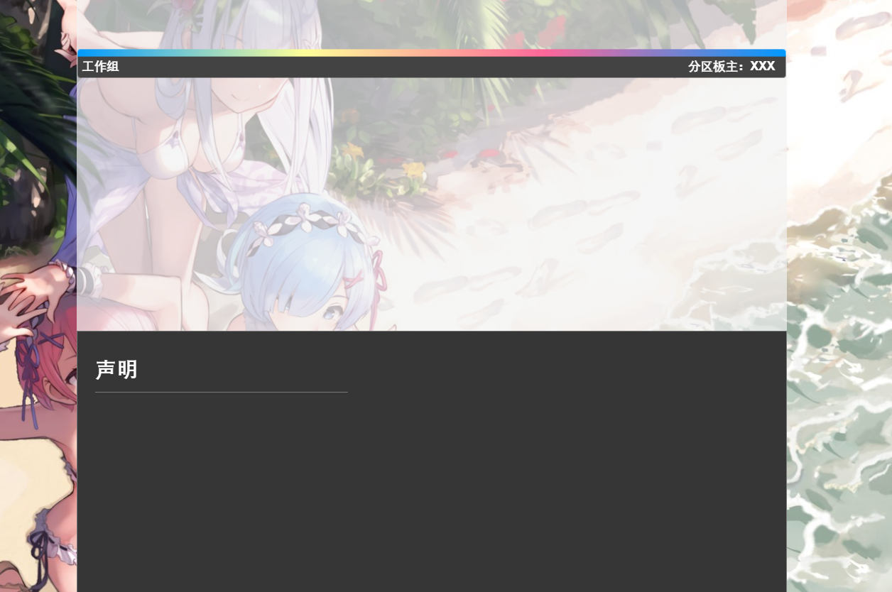
网页主页

Slide 30
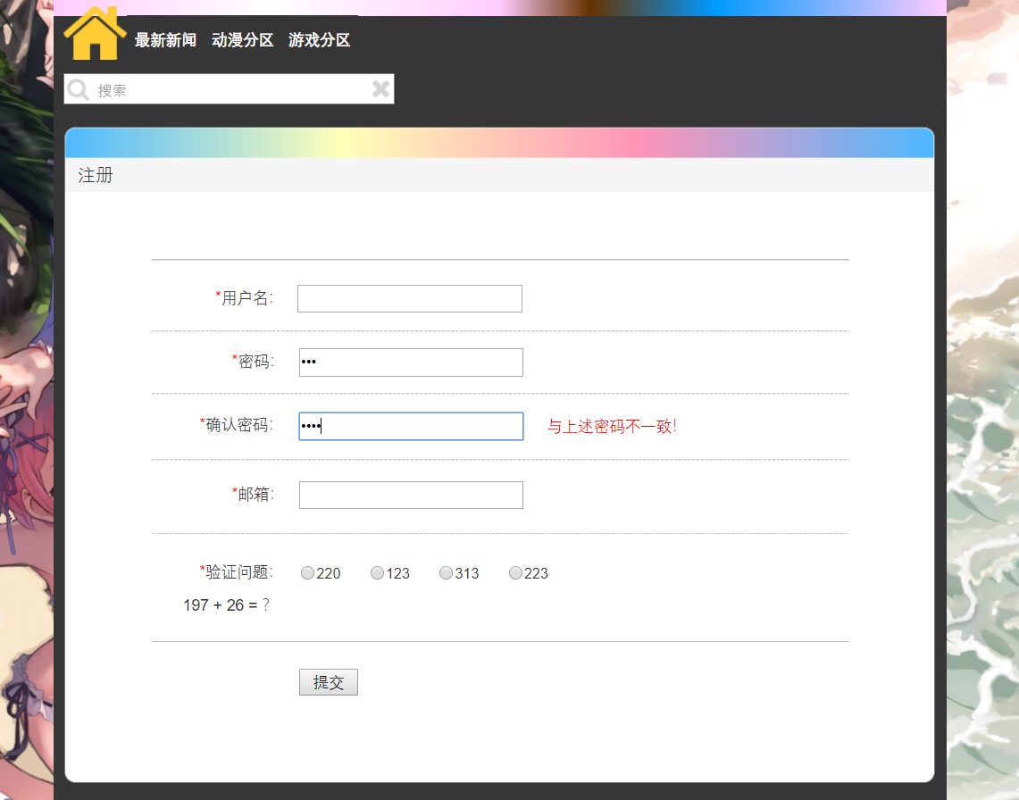
注册

Slide 31
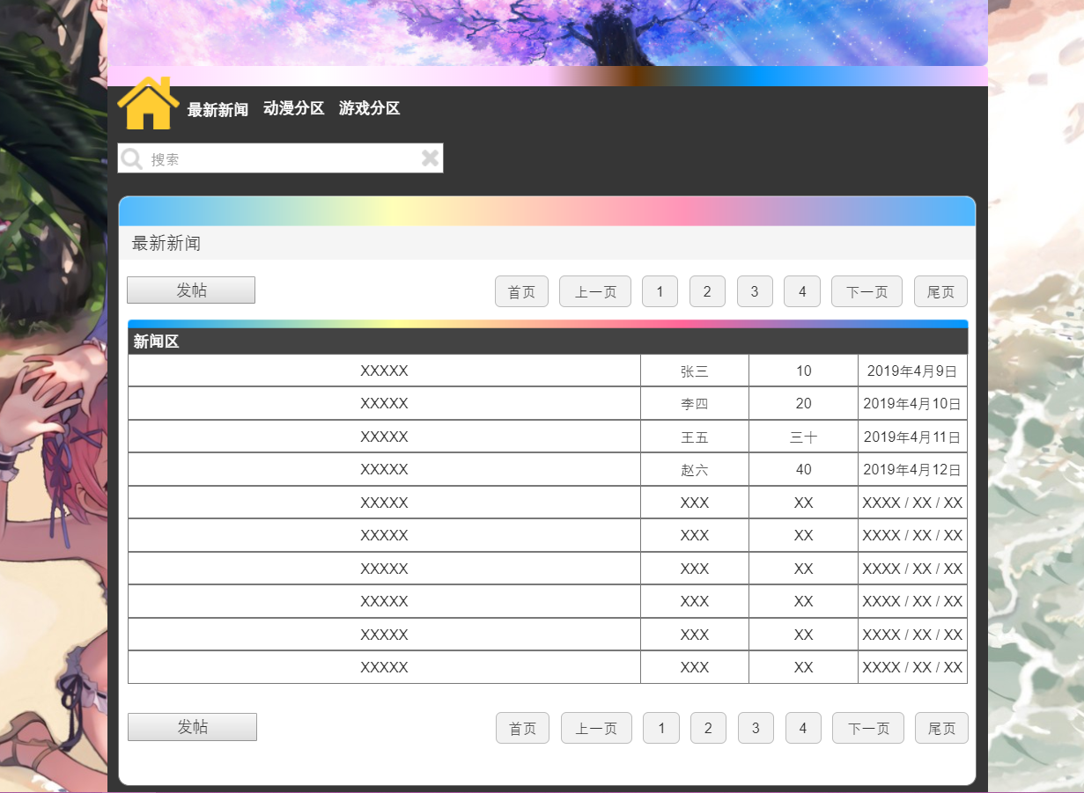
新闻分区

Slide 32
新闻分区

Slide 33
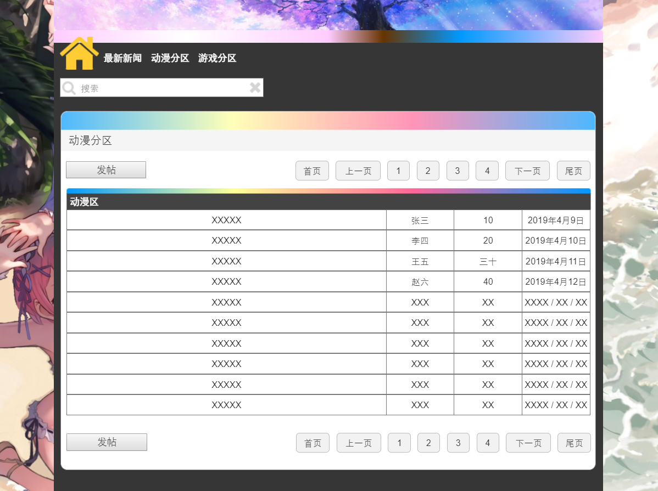
动漫分区

Slide 34
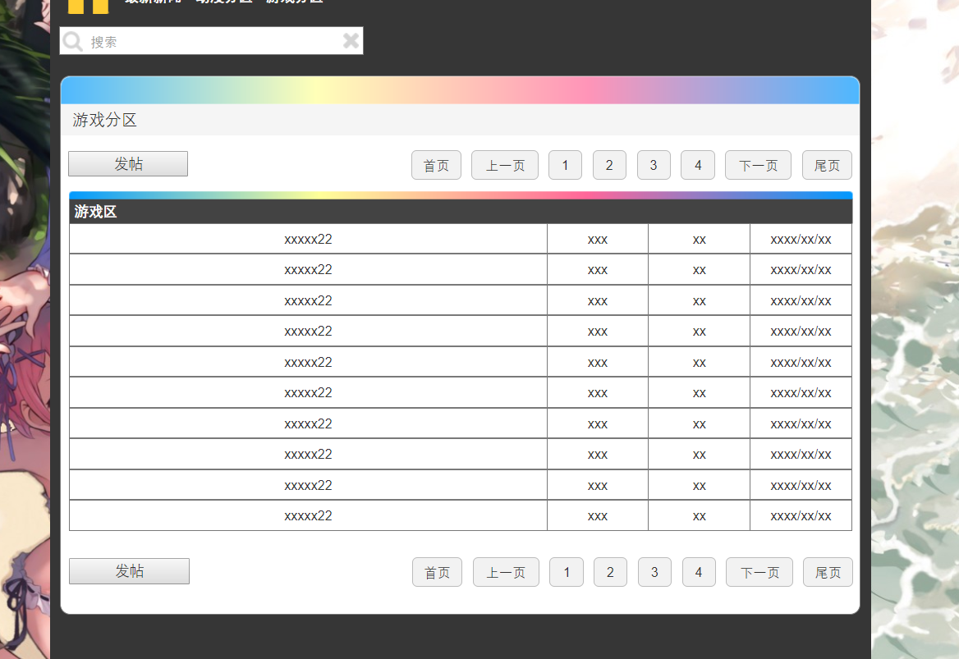
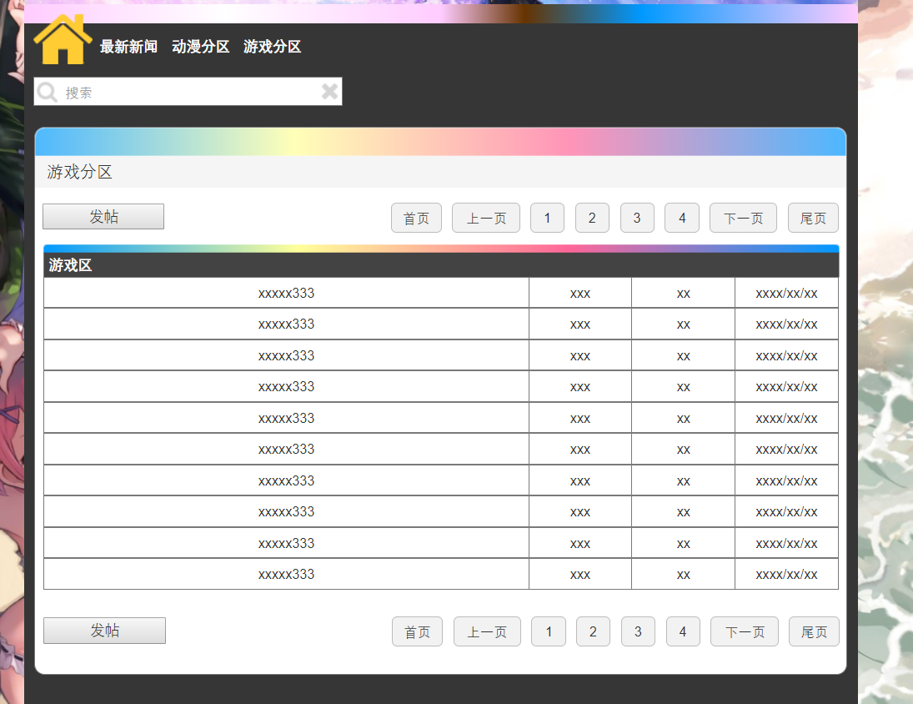
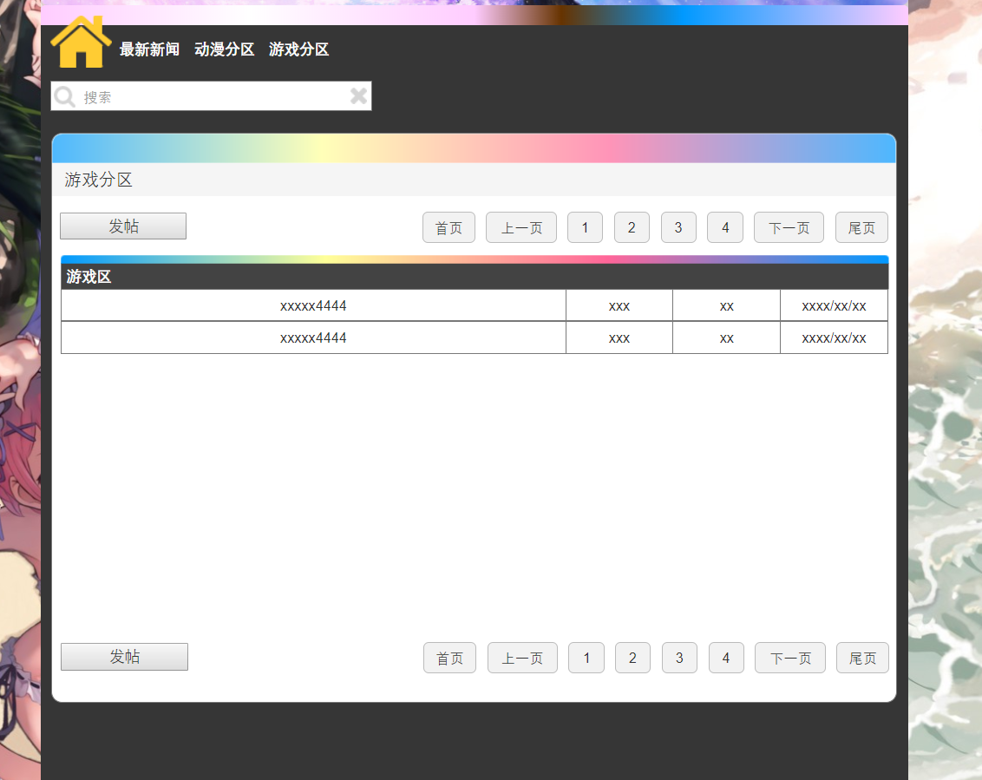
游戏分区

Slide 35
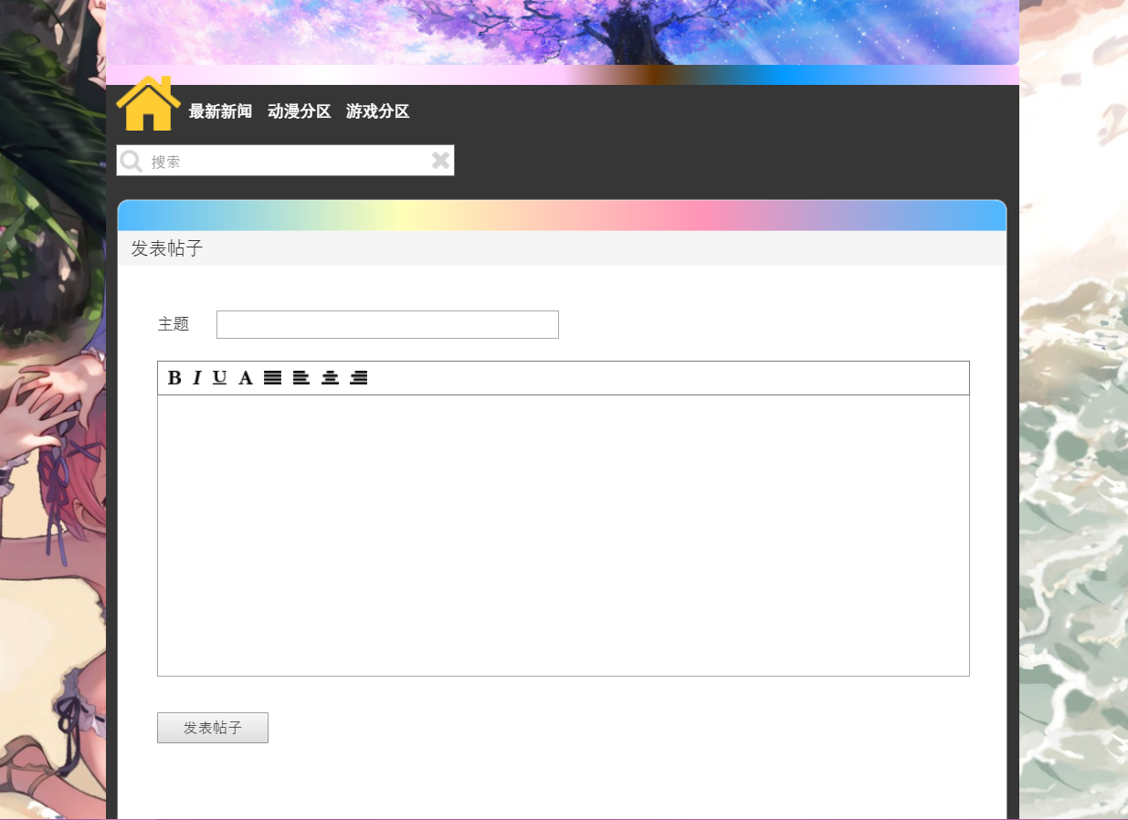
发帖

Slide 36
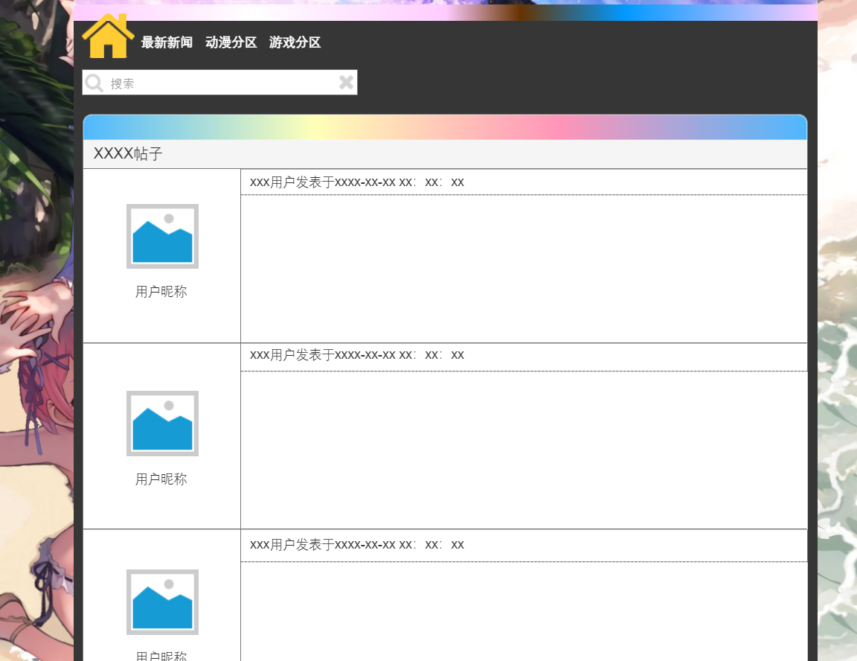
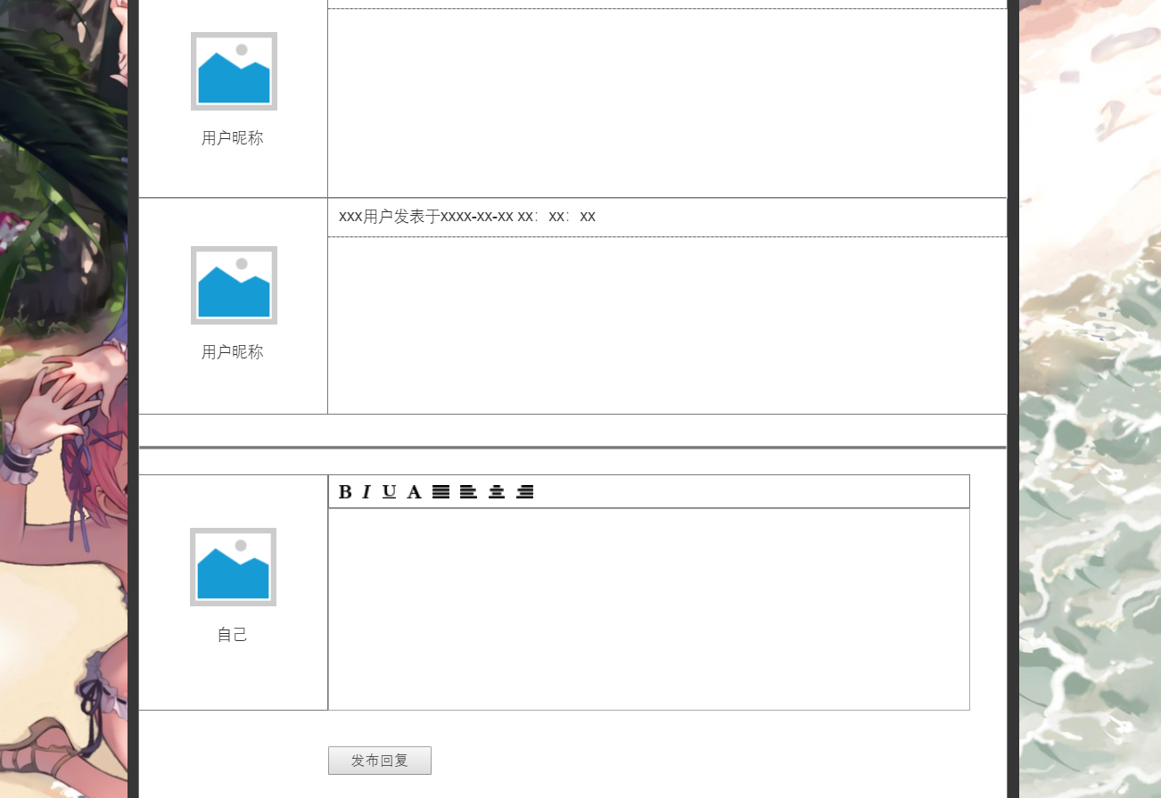
看帖回复帖

Slide 37
07
会议记录

Slide 38
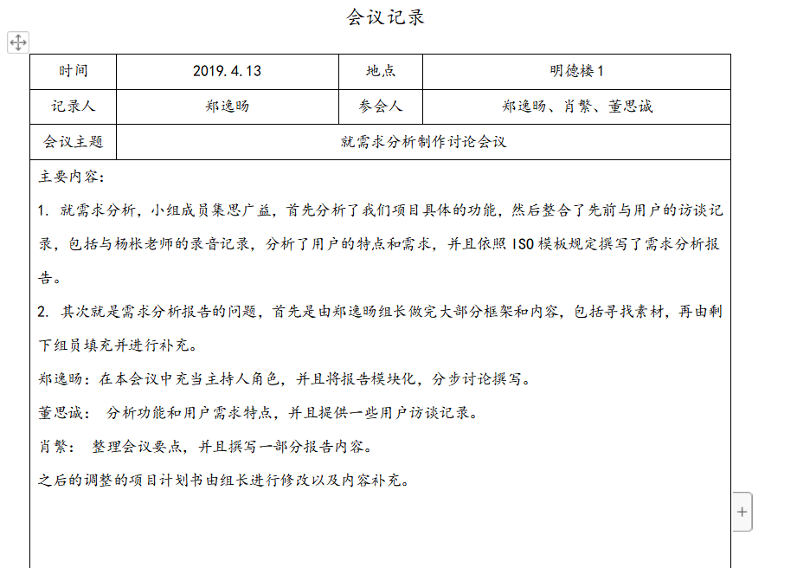

Slide 39
08
小组分工

Slide 40
郑逸旸：查找PPT模板以及编写大致模型与主要内容。引言、任务概述以及全部网页原型设计。
评分：8.7/10分（查找模板并且制作了PPT大部分内容，制作了全部网页设计）
董思诚：制作PPT部分内容。需求规定以及运行环境规定以及部分用户需求。
评分：8.5/10分（制作了一部分PPT内容）
肖繁：制作部分PPT内容，制作了数据流图和E-R图。
评分：8.1/10分（制作了少部分内容）

Slide 41
谢谢观看
THANKS

